Slide 1
Особенности разработки мобильных приложений

Slide 2
Содержание
На какую аудиторию рассчитывать
С чего начать
Какой тип приложения выбрать
Какую платформу выбрать (устройства)
С чего начать разработку
Продвижение приложений

Slide 3
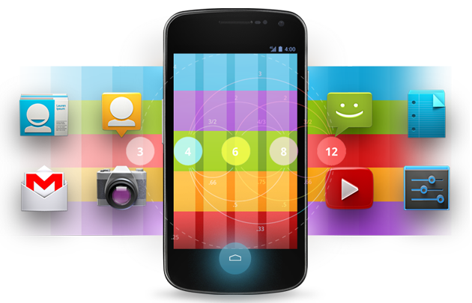
На какую аудиторию рассчитывать
Очень важно понимать на какую аудиторию рассчитано приложение. Россия не занимает лидирующих позиций в мире по объему проданных устройств, но охват в городах-столицах уже сегодня позволяет проводить масштабные промо-акции и прочие активности. И количество пользователей смартфонов растет ежедневно
Приводим цифры по охвату мобильного канала (iPhone + Android):
Более 5 000 000 в Москве и Санкт-Петербурге
70% с доходом больше 80 000 рублей/месяц
Более 60% с высшим образованием
75% в возрасте 25–45
Прогрессивные
Активные покупатели
Интересующиеся новым
Молодые и активные

Slide 4
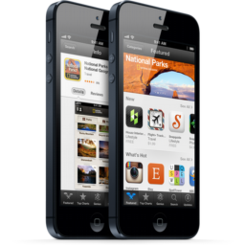
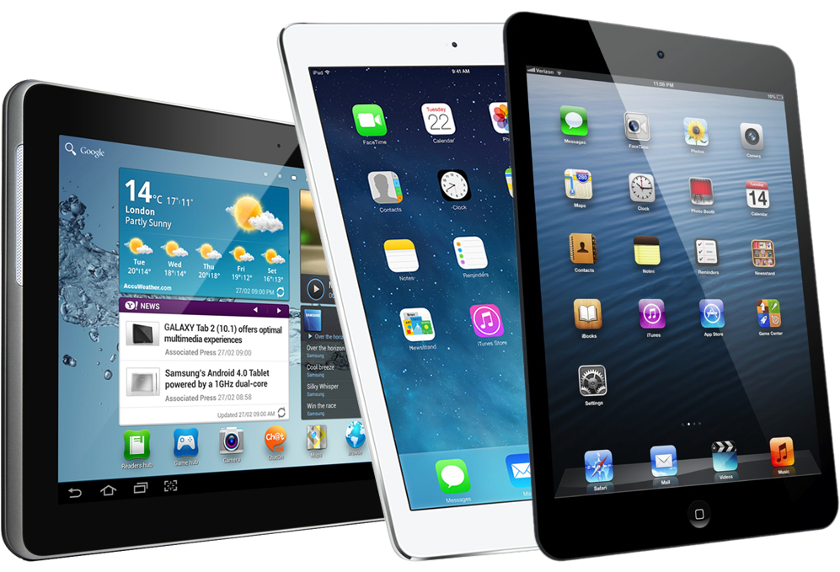
С чего начать
Какие задачи должно выполнять приложение, например (и не только):
программы мотивации и лояльности
CRM-система (индивидуальный канал коммуникации)
продвижение конкретного товара/услуги
автоматизация общения с клиентом
механика для промо-акций
демонстрация продукта
привлечение клиентов - оплата товаров/услуг через приложение
Приложения особенно актуальны, для следующих видов бизнеса:
производители автомобилей
бренды-производители модной одежды
торговые центры и магазины
производители продуктов массового спроса
интернет-магазины
курьерские службы
страховые компании
сети ресторанов
сети салонов красоты
сети автозаправок
телекоммуникационные компании
игровая индустрия

Slide 5
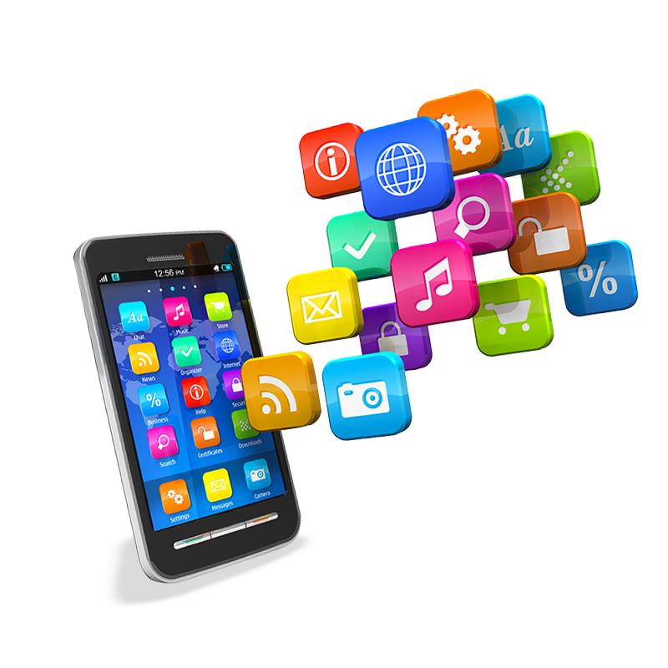
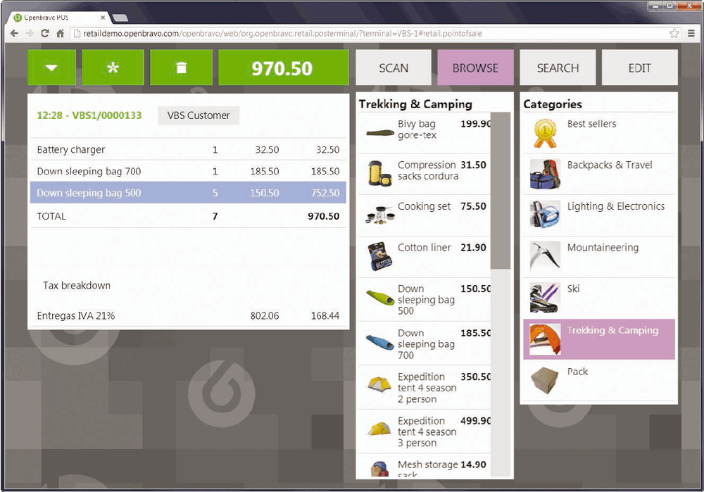
Какой тип приложения выбрать
Web-приложение
Native-приложение
или

Slide 6
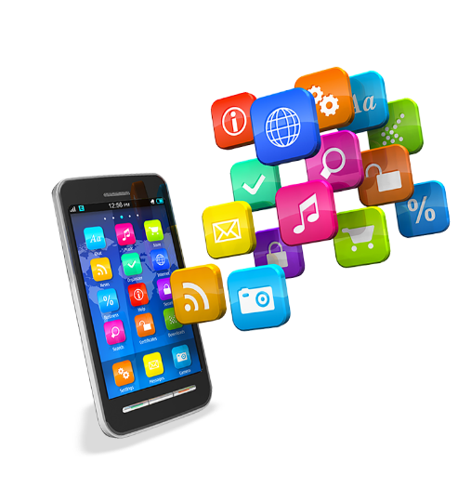
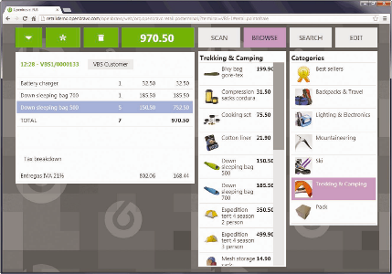
Какой тип приложения выбрать
Web-приложение
Native-приложение
Преимущества
• Одна платформа (web) для всех устройств.
• Одно приложение для разработки, запуска и настройки.
• Зачастую — это то, что необходимо и достаточно.
Недостатки
• Ограниченные возможности для взаимодействия с пользователем.
• Медленная работа
• Нет распространения через магазины приложений.
• Функционал ограничен возможностями браузера.
Преимущества
• Огромный выбор технологий возможностей для использования.
• Быстрая работа.
• Распространение и продвижение через магазины приложений.
Недостатки
• Несколько платформ для разработки.
• Нужно разработать, наладить и запустить несколько версий приложения (Android, iPad, iPhone)
• Не является необходимым для некоторых компаний.
или

Slide 7
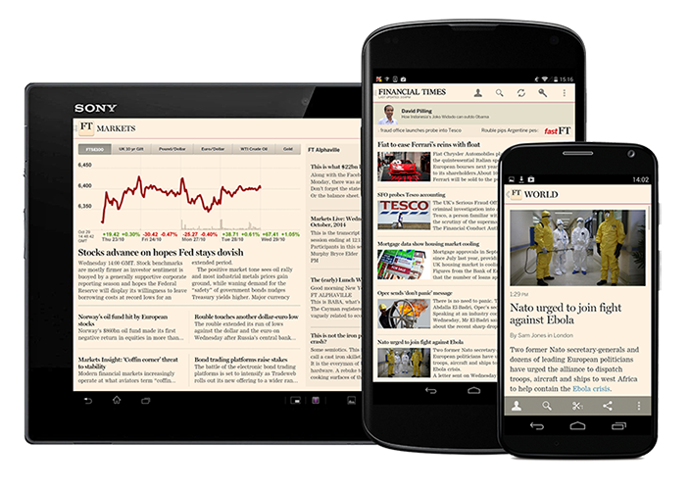
Какой тип приложения выбрать
Пример web-приложения
Газета Financial Times
• Жесткие условия компании Apple для издателей (комиссия за подписки).
• Сложная структура (статьи, подписки, форум, обсуждения, колонки, темы и т.д.)
• Эти условия подтолкнули издательство к логическому решению — сделать независимое (от платформ) веб-приложение.
• И этим самым они добились огромного успеха среди мобильных читателей.
• Время, проведенное на страницах издания в 3 раза больше.
• Количество просмотренных страниц в 2 раза больше.
• Около миллиона читателей.

Slide 8
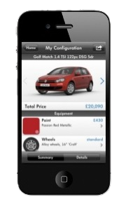
Какой тип приложения выбрать
Пример native-приложения
Volkswagen конфигуратор моделей авто
• Использование 3D-технологий.
• Возможность работы без Интернет-соединения.
• Все модели VW со всеми возможными опциями.
• Сравнение собранных вариантов по критериям.
• Предварительный заказ собранной модели.
• И даже оплата.
• Требования к приложению не помещались в стандартные функции веб-браузера в смартфоне и компания приняла решение сделать «родное» приложение.
• И этим самым компания добивается успеха: более 400 000 скачиваний, более 30 000 собранных моделей отправлено к дилерам и соответственно, рост продаж.

Slide 9
Какую платформу выбрать
Существует огромное количество операционных систем и производителей мобильных устройств. Лидирующие позиции в мире и в России занимают две платформы: iOS и Android.
Операционные системы
Производители

Slide 10
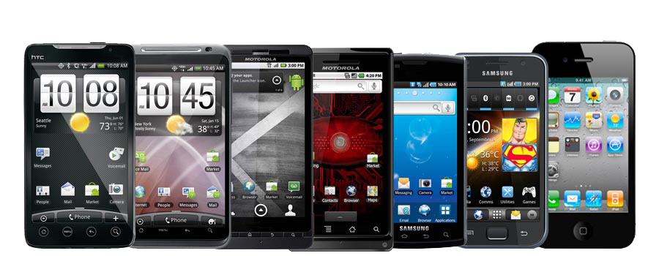
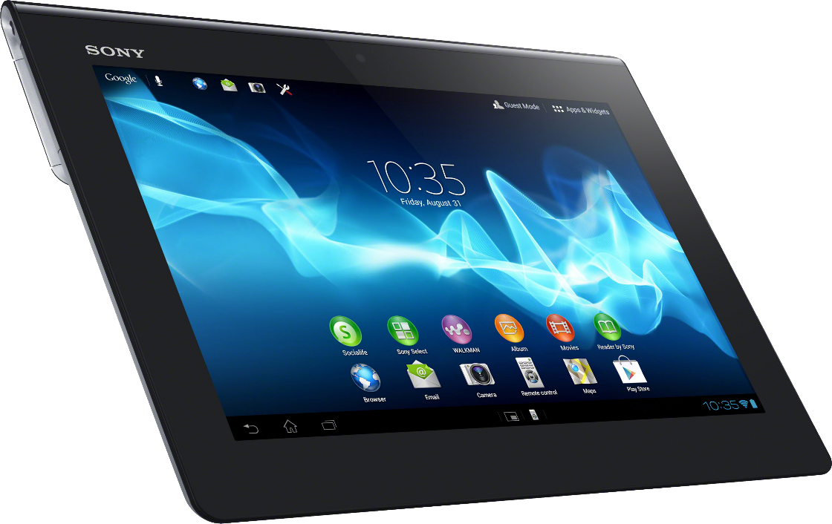
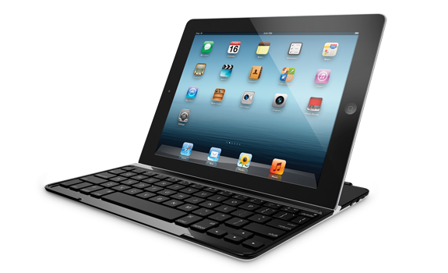
Устройства на базе iOS & Android
iOS: iPad, iPhone. Один из самых популярных брендов нашего времени.
Android: HTC, Samsung, Motorola, LG и т.д. Операционная система Google. Более 400 форм-факторов. Стоимость от 5000 рублей.
Набор используемых технологий в современных мобильных устройствах, позволяет практически без ограничений, осуществить любую идею.

Slide 11
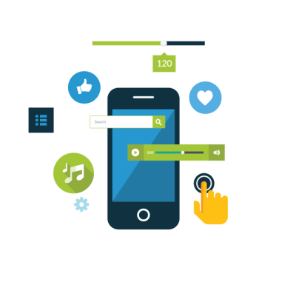
С чего начать разработку
Планирование
Стратегия, креатив, архитектура и функции
• Какие бы задачи не стояли перед приложением необходимо четко спланировать его разработку, запуск и развитие. Это определит успех программы.
• Первым этапом определяются цели бизнеса, которые будут достигнуты при помощи мобильного приложения.
• Так же, важно разработать стратегию развития мобильного канала вашей компании, ведь приложение может быть обновлено в любой момент и нет необходимости сразу запускать большое и тяжелое приложение. Мы рекомендуем начать с малого, но полезного для потребителей, а далее (при необходимости) наращивать функционал приложения.
• Следующим шагом, разрабатывается архитектура и функции будущего приложения. Как оно будет работать; из каких разделов состоять; какие технологии использовать; как будет связано с сервером компании (если необходимо); куда выгружать информацию о потребителях и т.д.
• И только после этапа планирования, можно приступать к программной разработке. На этом этапе, в первую очередь, создается дизайн интерфейса. И если это необходимо, то проводятся тесты (фокус-группы) usability на прототипе приложения.

Slide 12
Этапы разработки

Slide 13
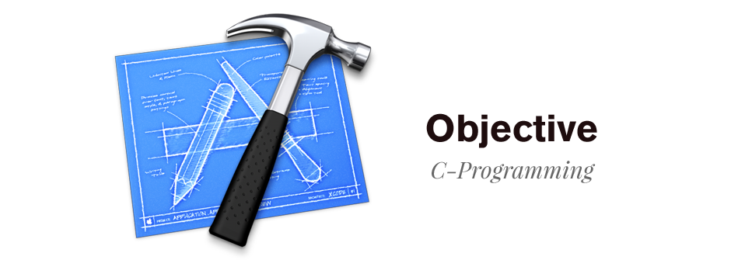
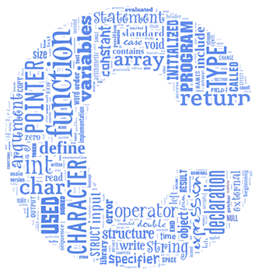
Средства разработки

Slide 14
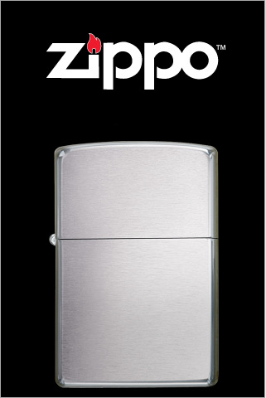
С чего начать разработку
Промо-приложения
Данный вид мобильных программ для многих компаний является своеобразной рекламой – недорогой и достаточно быстрой. Они не предлагают и не навязывают множество разнообразных функций, а наоборот несут простую, но в то же время яркую идею. Это больше привлекает владельцев мобильных телефонов.
Компания Zippo – одна из первых компаний, которая выпустила подобное приложение. Это была виртуальная зажигалка – приложение Virtual Zippo Lighter. Она имитировала поведение настоящей, можно было выбрать понравившийся дизайн из коллекции. Программа получила более 190 тыс. обзоров и комментариев пользователей. 1,5 года программа была в числе лучших приложений США.

Slide 15
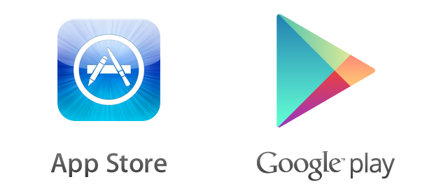
Что после разработки
Продвижение приложений
• Потребители получают приложение в свой смартфон, скачивая его со специального веб-сайта маркета приложений.
• Это AppStore для iPhone, iPad
• И Play Market для всех Андроид-устройств (Samsung, HTC, Sony Ericsson и т.д.)
• Возможно продвижение приложений на этих маркетах.
• Вывод в ТОП-10 бесплатных приложений (увеличивает количество скачиваний в несколько раз).
• Вывод в ТОП по категориям.
• Поддержание в рейтинге приложений на желаемых позициях.
• Кампании сроком от недели.
• Так же приложение распространяется через другие носители компании, путем размещения ссылки на приложение (QR код) или отправкой sms потребителям.
• Возможно продвижение через специальные сайты с рейтингами и обзорами приложений.
• Через страницы в социальных сетях и другими способами.

Slide 16
Спасибо за внимание!
Шатохина Екатерина
ПИБ-41

